Slide 1
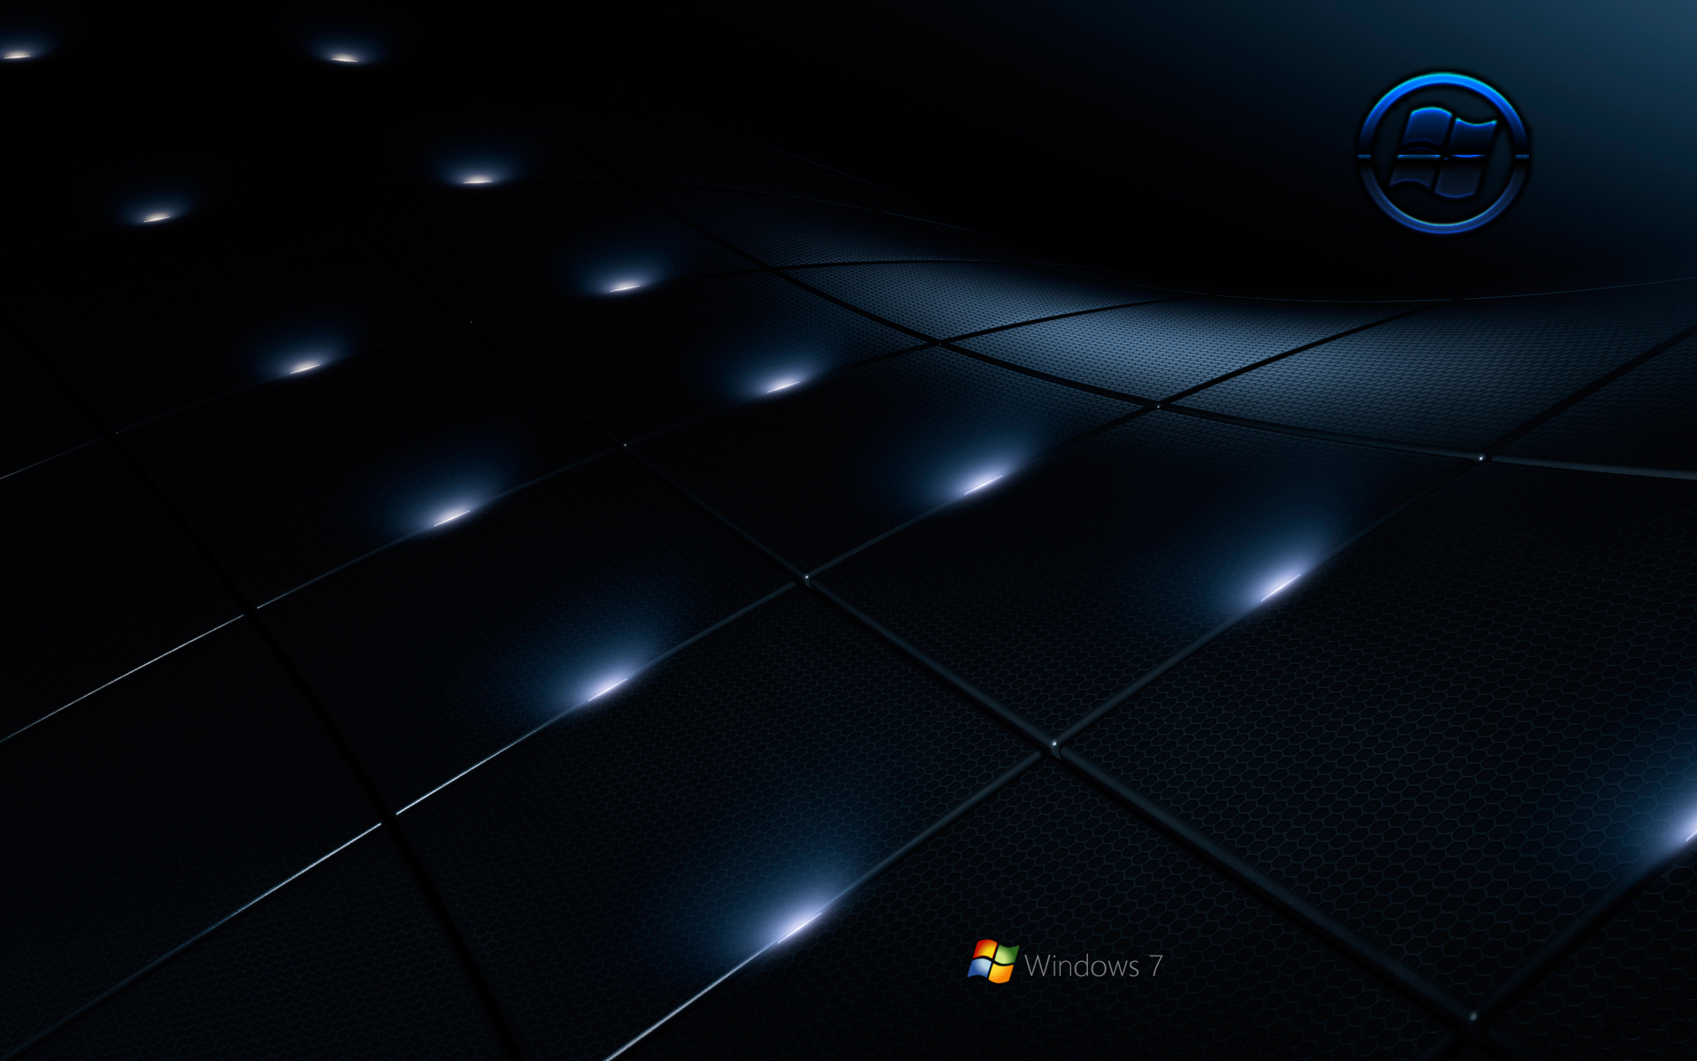
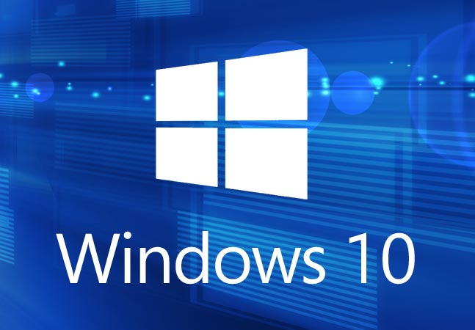
Sistema Operacional: Windows 10
Profº Lucas Mansueto
Profº Lucas Mansueto

Slide 2
Conceitos Básicos
Hoje em dia, quase todos os novos computadores vendidos no mundo vêm com uma copia pré-instalada dele.
Criado e vendido por uma empresa chamada Microsoft, ele não é um software usual como o Microsoft Office Word, que permite que você escreva seus TCC’s da vida.
Bill Gates foi o criador do Windows!
Profº Lucas Mansueto

Slide 3
Conceitos Básicos
O Windows recebeu esse nome baseado em todas aquelas janelinhas que ele coloca em seu monitor (Window é Janela, em inglês).
Cada janela mostra diversas informações, tais como uma imagem ou um programa que esteja sendo executado.
Assim como um chefe de um setor público comanda seus subordinados, o Windows controla as janelas e cada parte do computador.
Além de controlar seu computador e dar ordens aos seus programas, o Windows vem com vários softwares gratuitos.
Profº Lucas Mansueto

Slide 4
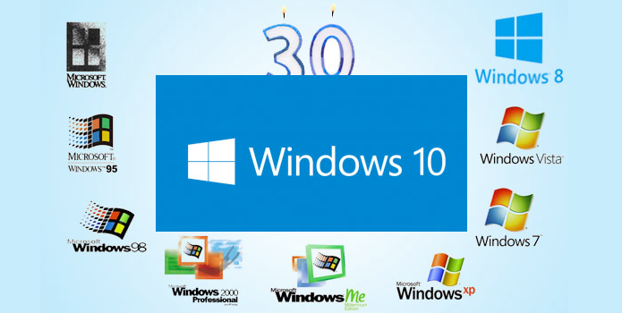
Profº Lucas Mansueto

Slide 5
Windows 1.0 (1985)

Slide 6
Windows 2.0 (1992)

Slide 7
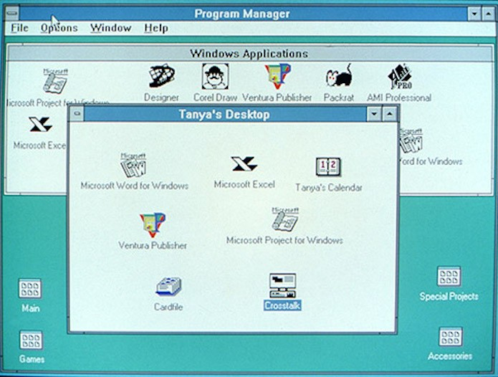
Windows 3/3.1

Slide 8
Windows 95 (1995)

Slide 9
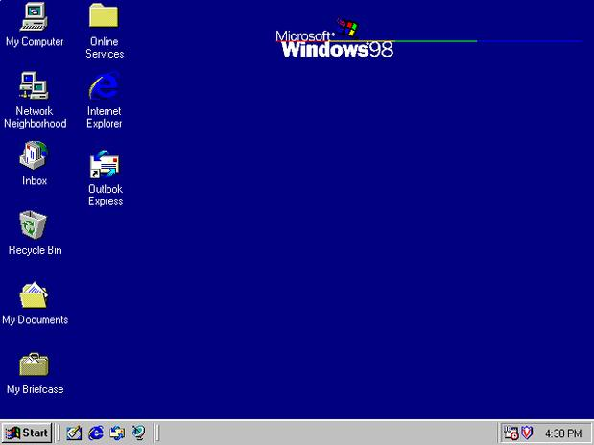
Windows 98 (1998)

Slide 10
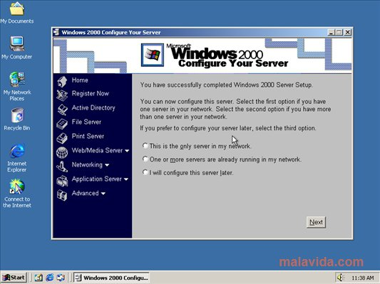
Windows ME (2000)

Slide 11
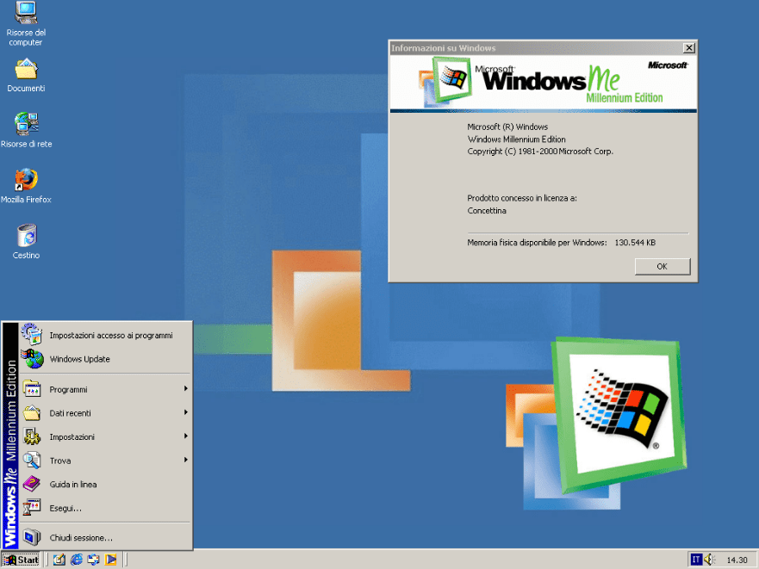

Slide 12
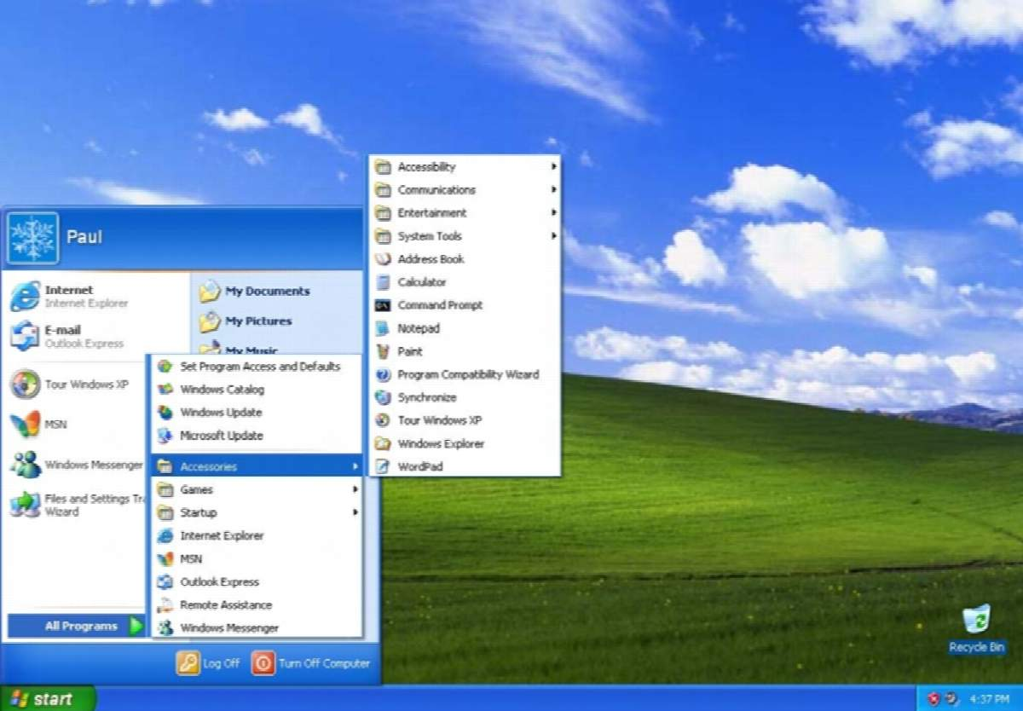
Windows XP (2001)

Slide 13
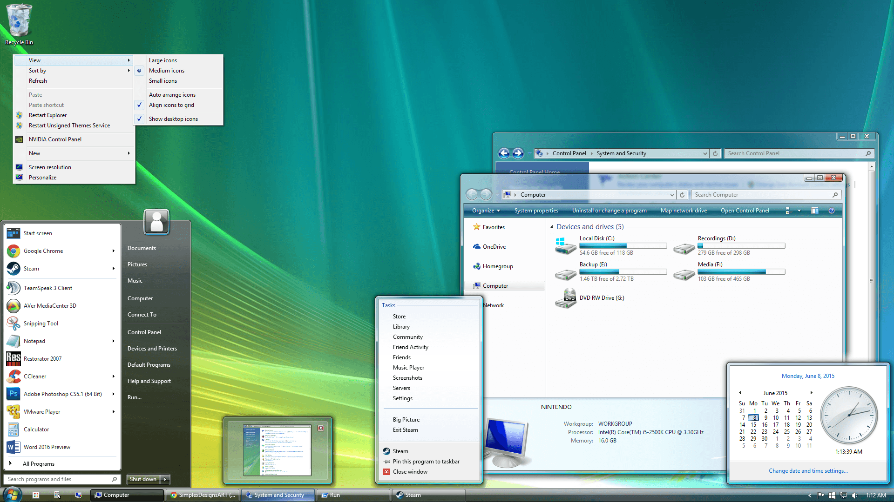
Windows Vista (2007)

Slide 14
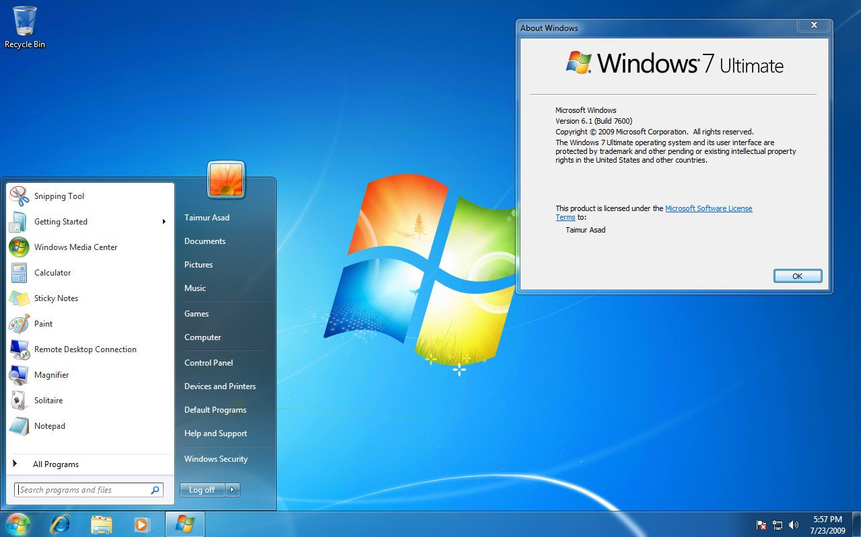
Windows 7 (2009)

Slide 15
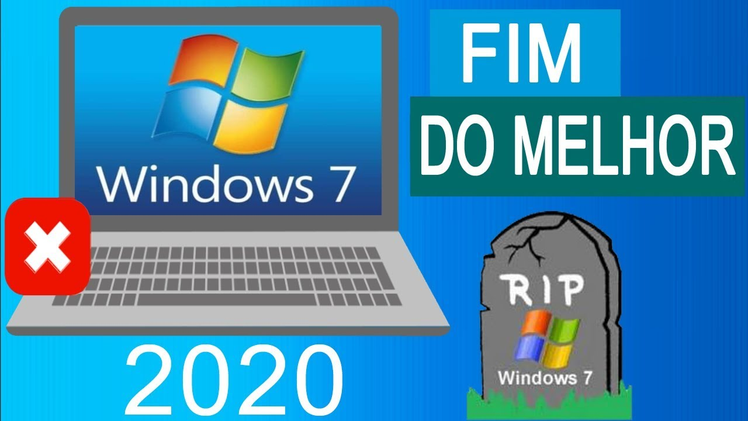
https://support.microsoft.com/pt-br/help/4057281/windows-7-support-ended-on-january-14-2020

Slide 16
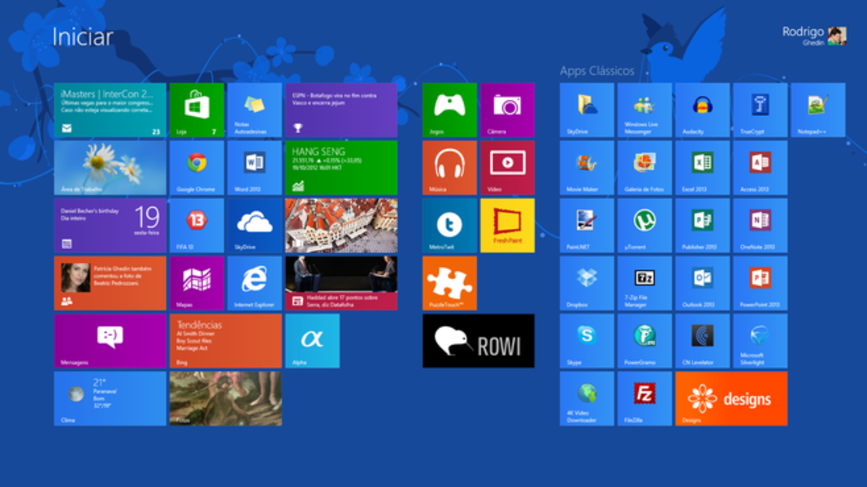
Windows 8 (2012)

Slide 17
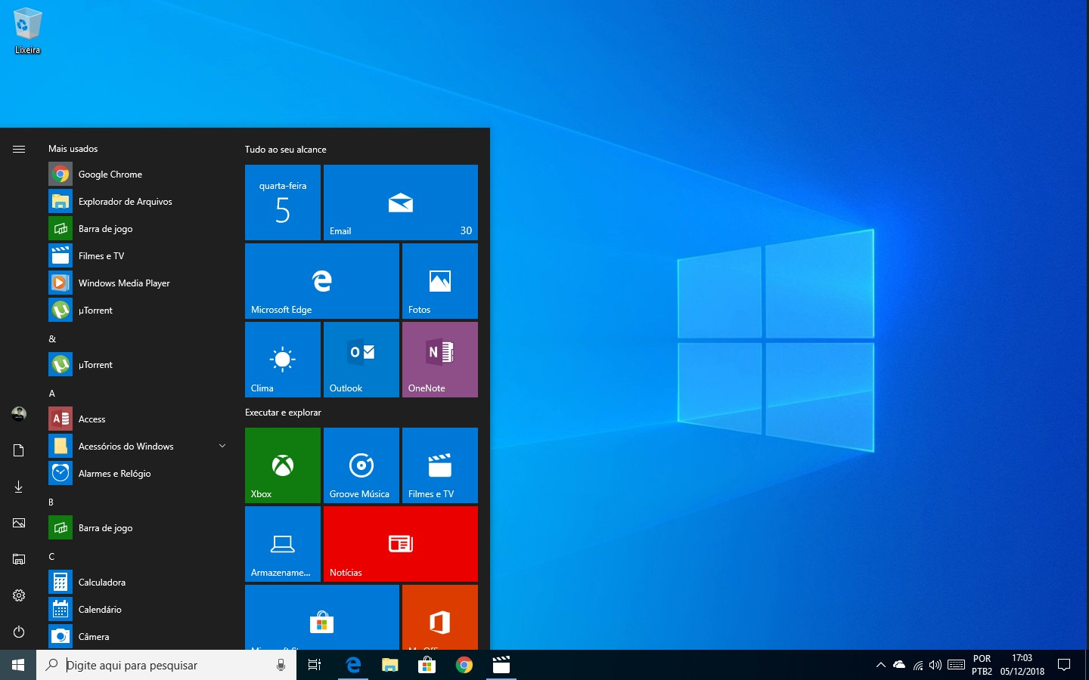
Windows 10 (2015)

Slide 18
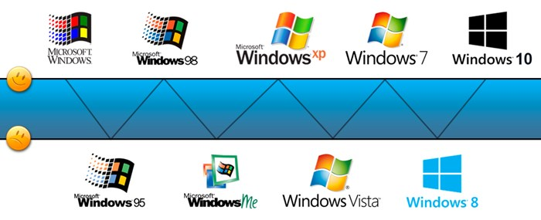
Um bom, um ruim, um bom, um ruim...
Fonte: https://www.tecmundo.com.br/windows-10/64136-windows-1-windows-10-29-anos-evolucao-do-so-microsoft.htm
Profº Lucas Mansueto

Slide 19
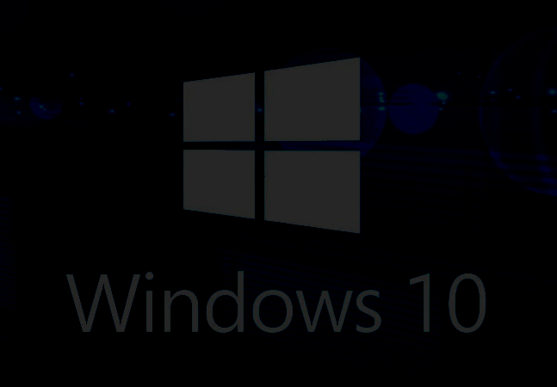
1.3. Novidades

Slide 20
1.3.1. Botão Iniciar
Depois de ter sido excluído do Windows 8, o recurso faz um retorno glorioso. É o ponto central da experiência com o Windows 10. Os apps estilo Metro ficam abrigados ali.
O acesso a qualquer outro programa ou às configurações também tem acesso rápido e fácil. O seu tamanho (ocupando mais ou menos espaço na tela) é ajustável.
Profº Lucas Mansueto

Slide 21
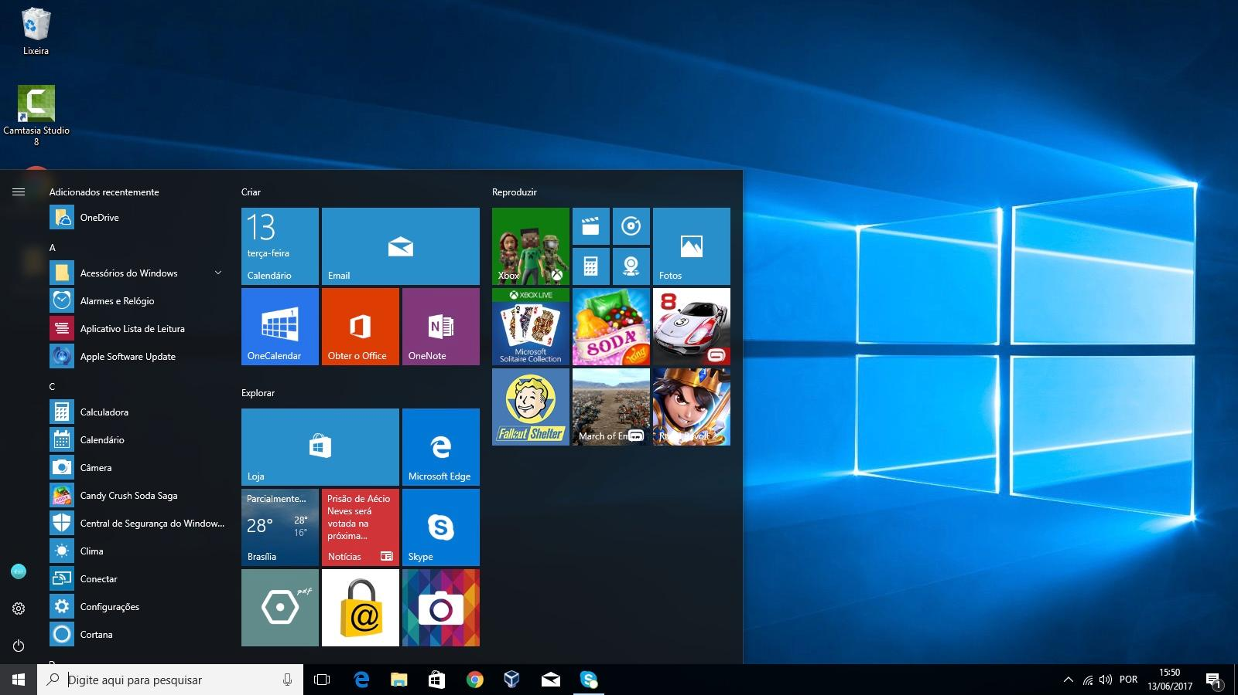

Slide 22

Profº Lucas Mansueto

Slide 23
O que é O (A) Cortana?
Um assistente pessoal ou agente digital para realização de tarefas como o Siri da Apple, mas com uma profundidade e utilidade de informações mais próximos do Google Now.
É acionado por voz ou texto na barra de tarefas, ao lado do menu Iniciar.
Apresenta, por exemplo, informações relacionadas clima e localização e oferece lembretes - além de fazer uma seleção de notícias baseada nas preferências do usuário.
Profº Lucas Mansueto

Slide 24
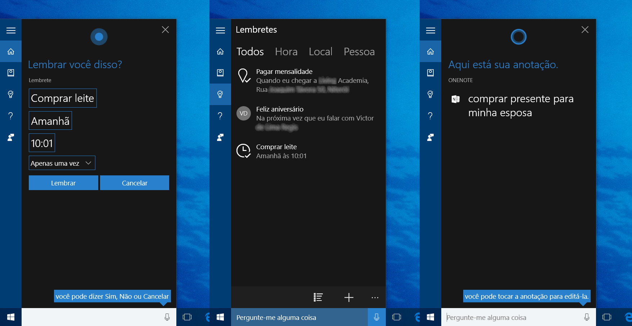

Slide 25
Central de Notificações
No lado direito da Barra de tarefas, há uma central de notificações, parecida com a de um smartphone. Também dá acesso rápido a recursos como "modo tablet" (que preenche toda tela o menu Iniciar, deixando a interface parecida com a do Windows 8), Bluetooth, wi-fi, brilho da tela, modo avião, modo noturno, notas e configurações do aparelho.
Profº Lucas Mansueto

Slide 26
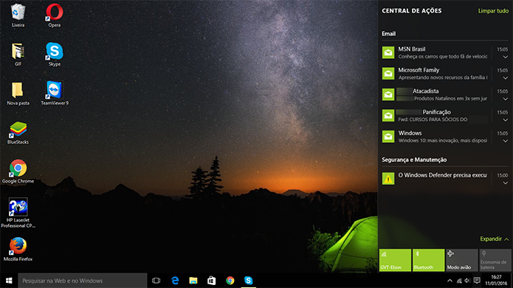
Profº Lucas Mansueto

Slide 27
Microsoft Hello e Passport
O usuário poderá desbloquear a tela do computador com reconhecimento da face ou da íris ou leitura digital.
A tecnologia também será usada na autenticação de sites e apps. Para funcionar, o hardware da máquina precisa oferecer suporte à tecnologia.
Profº Lucas Mansueto

Slide 28
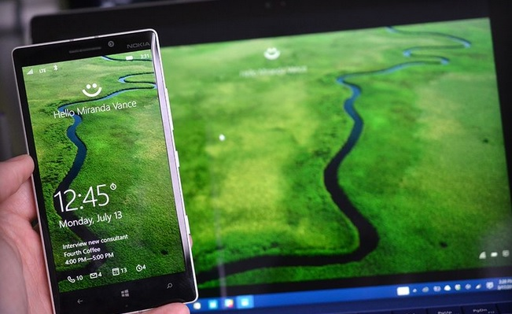
Profº Lucas Mansueto

Slide 29
Áreas de Trabalho
O botão Visão de Tarefas na Barra de Tarefas permite criar áreas de trabalho virtuais, que poderão ter seus apps e widgets próprios, como as páginas de apps de um smartphone.
O botão também funciona como um ALT + TAB, que permite visualizar todos os apps e programas abertos.
Deve ajudar quem realiza muitas tarefas simultâneas.

Slide 30
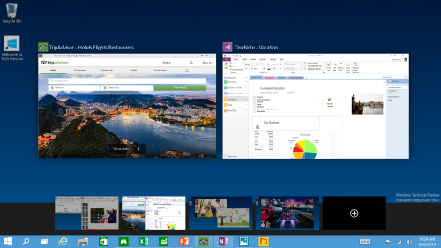
Profº Lucas Mansueto

Slide 31
Novo Design de Apps
Programas e Apps tradicionais, como vídeo, foto, música e e-mail ganharam uma reforma no design. O resultado é uma bela interface que resulta em facilidade de uso.
A maioria deles ganhou um menu vertical do lado esquerdo, que permite executar tarefas simples.

Slide 32
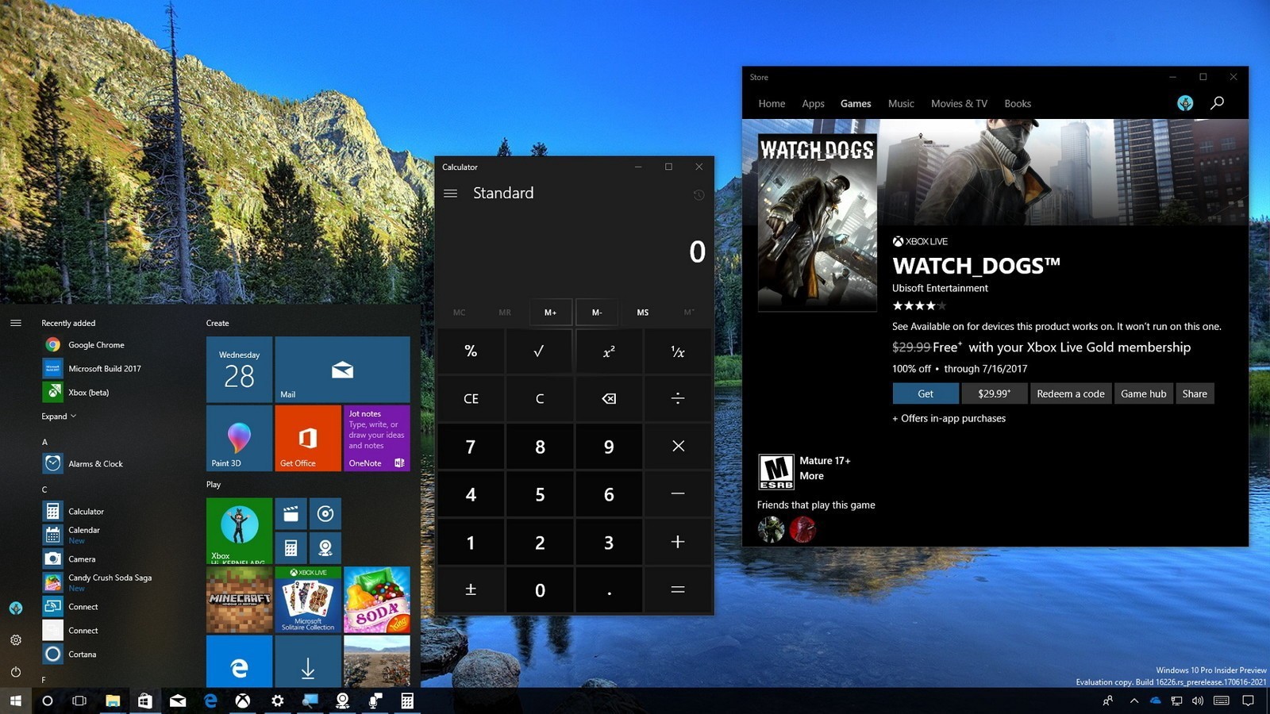

Slide 33
Smartphones
Um app companheiro permite sincronizar o smartphone com o computador, fazendo com que os aplicativos da Microsoft em celulares estejam sempre atualizados com o que acontece no computador e vice-versa.
Vale para Skype, Cortana, Office e outros. Detalhe funciona não apenas com Windows Phone, mas também com Android e iOS.
Profº Lucas Mansueto

Slide 34
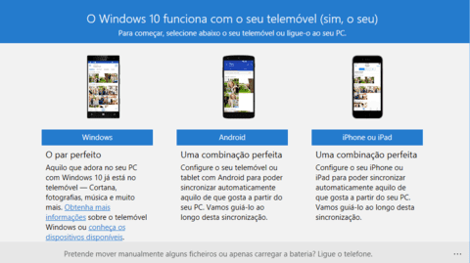
Profº Lucas Mansueto

Slide 35
Mundo Xbox
Com o app de Xbox, você terá acesso à Xbox Live, o que permitirá manter o papo com os amigos, procurar novos jogos e ficar de olho nas estatísticas diretamente no PC.
Além disso, você poderá fazer streaming de jogos do Xbox One diretamente para o computador.
Profº Lucas Mansueto

Slide 36
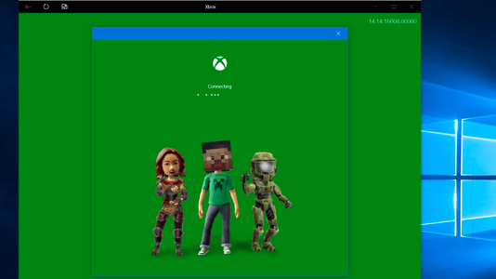
Profº Lucas Mansueto
Notes:
36

Slide 37
Microsoft Edge
O Internet Explorer deu lugar a um navegador novinho, o Microsoft Edge, que está mais perto de navegadores modernos.
Esse navegador apresenta um novo recurso para gerenciamento de abas, oferece bloqueio do Flash por padrão, oferece novas opções ao baixar um arquivo, oferece aprimoramento aos Web Notes, possui leitor de e-book, possui Jump Lists, oferece suporte a extensões de outros navegadores, etc.
Profº Lucas Mansueto

Slide 38
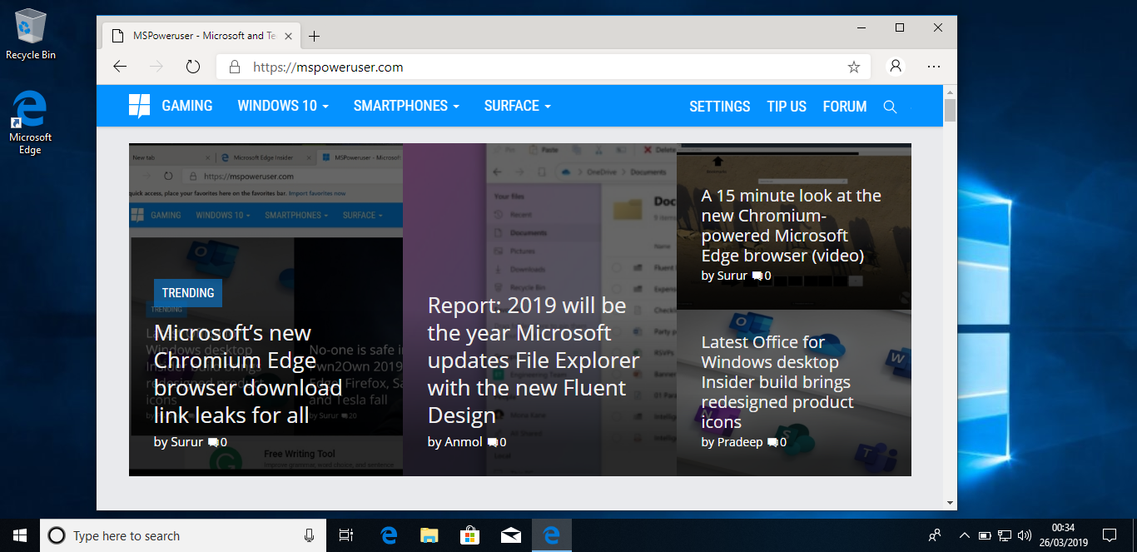
Profº Lucas Mansueto

Slide 39
Organização da tela
O recurso Snap permite dividir a tela até entre quatro aplicativos, o que facilita a vida de quem trabalha com muitas janelas abertas e importantes ao mesmo tempo.

Slide 40
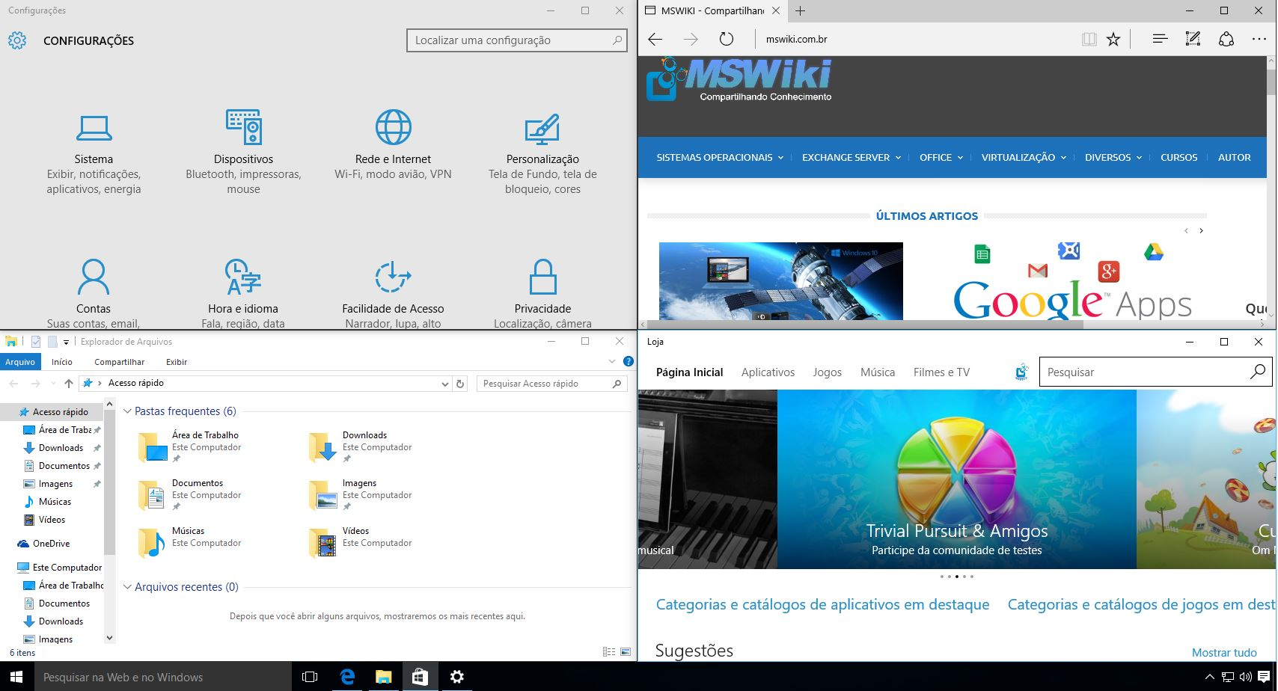

Slide 41
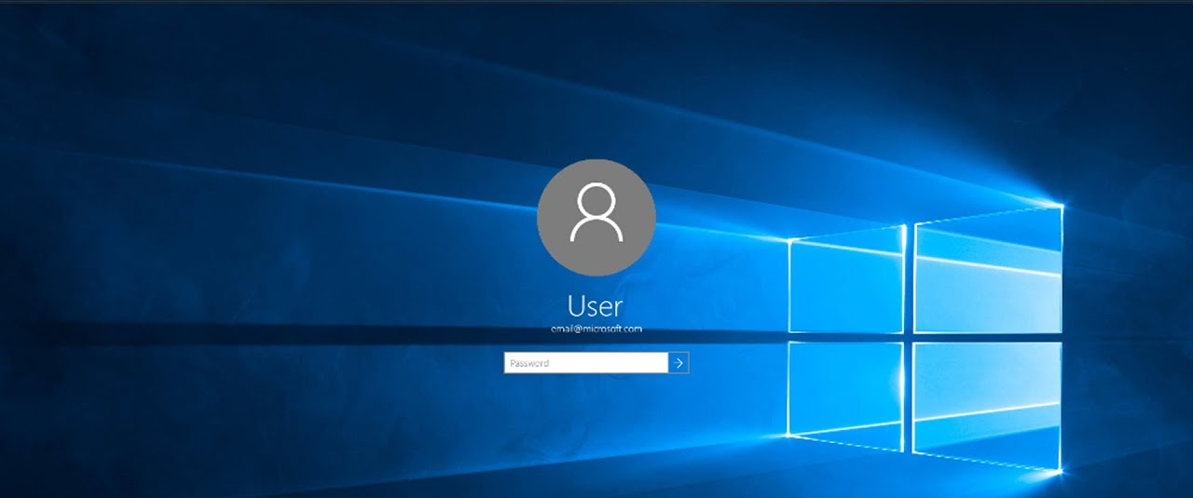
Tela de Boas vindas
Profº Lucas Mansueto

Slide 42
1. (QUADRIX – CRF/MT – Agente Administrativo) Assinale a alternativa que exibe o software, classificado como assistente pessoal, que o sistema operacional Windows 10 disponibilizou em suas últimas atualizações.
a) Cortana.
b) Google Now.
c) Tina.
d) Assist.
e) Siri.

Slide 43
2. (IBFC – EBSERH – Analista de Tecnologia da Informação) Assinale a alternativa correta. No Windows 10 foi incluído um novo browser no lugar do Internet Explorer. Para esse novo navegador web foi dado o nome de:
a) Microsoft Studio
b) Microsoft System
c) Microsoft TechNet
d) Microsoft Edge
e) Microsoft Finger

Slide 44
3. (FGV – AL/RO – Analista Legislativo): João recebeu a tarefa de melhorar a administração das estações de trabalho sob sua responsabilidade. Essas estações possuem o sistema operacional Windows 10 e, durante uma pesquisa, ele identificou um recurso chamado Windows Hello, cuja funcionalidade é:
a) uma agente digital, que auxilia na realização de tarefas.
b) um navegador, que possibilita uma experiência de web mais rápida e segura de realização de tarefas.
c) uma proteção abrangente, incluindo antivírus, firewall e Windows Defender.
d) a criação de desenhos, listas e notas autoadesivas.
e) uma credencial de acesso sem senha, que oferece um modo mais rápido e seguro de desbloquear seus dispositivos.

Slide 45
1.3.2 – Requisitos
REQUISITOS MÍNIMOS
ARQUITETURA | 32bits | 64bits
PROCESSADOR | 1Ghz | 1Ghz
MEMÓRIA (RAM) | 1GB | 2GB
ESPAÇO LIVRE (HD) | 16GB | 32GB

Slide 46
1.3.3 – Versões
WINDOWS 10 HOME | Desenvolvido com foco em PCs, tablets e PCs 2-em-1. Inclui todos os recursos direcionados ao consumidor.
WINDOWS 10 PRO | Inclui todos os recursos do Windows 10 Home, com recursos adicionais voltados para ambientes de negócios, como o Active Directory, a Área de Trabalho Remota, o BitLocker, o Hyper-V e o Windows Defender Device Guard.
WINDOWS 10 EDUCATION | Distribuído através do Licenciamento por Volume Acadêmico. Essa versão com recursos a menos do que o Windows 10 Enterprise.
WINDOWS 10 ENTERPRISE | O Windows 10 Enterprise fornece todos os recursos do Windows 10 Pro, com recursos adicionais para ajudar com organizações baseadas em TI. O Windows 10 Enterprise é configurável em três filiais, canal semestral, canal semestral (segmentado) e Windows Insider.

Slide 47
2. Área de Trabalho
Conhecida de todos (ou quase), a área de trabalho (ou desktop) é o ambiente de trabalho do usuário, o fundo da tela do monitor.
Profº Lucas Mansueto

Slide 48
Composição:
Ícones: representação gráfica dos programas, arquivos e pastas.
Barra de tarefas: barra localizada na área inferior da tela, a qual abarca o Menu Iniciar, programas em execução e a área de notificações.
Atalhos: caminho mais rápido para execução de programas, representado por uma seta no canto inferior esquerdo.
Possibilidades:
Criar arquivos e pastas (Cuidado para não virar bagunça!);
Modificação do plano de fundo (imagem da área de trabalho);
Modificações na barra de tarefas (inclusão de atalhos, modificação do relógio, personalização do menu iniciar etc).

Slide 49
2.1 – PAPEL DE PAREDE
Um Plano de Fundo – também conhecido como Papel de Parede (Wallpaper) – é simplesmente a imagem que cobre a sua área de trabalho. Para alterá-lo, siga uma das instruções abaixo:
Clique no Menu Iniciar e digite Painel de Controle. Selecione a categoria Aparência e Personalização. Selecione Barra de Tarefas e Navegação e clique em Tela de Fundo.
Clique com o botão direito do mouse em uma área livre da Área de Trabalho e clique na opção Personalizar. Após isso, escolha uma Tela de Fundo e selecione a opção desejada.
Clique no Menu Iniciar, depois em Configurações. Em seguida, clique em Personalização, depois Tela de Fundo e escolha a imagem desejada.
Profº Lucas Mansueto

Slide 50
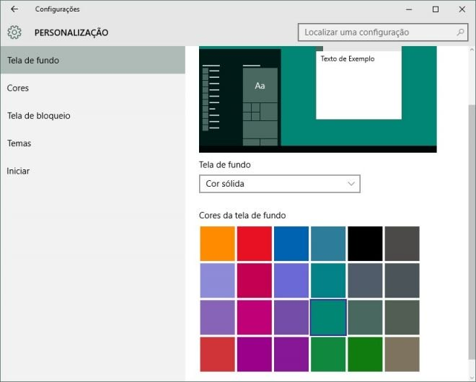

Slide 51
4. (CONVEST – 2013 – UFPE – Auxiliar em Administração): A área de trabalho do Windows é também conhecida como:
Desktop.
Painel de controle.
Working área.
Registro.
Barra de tarefas.
5. (CESPE – MDIC – Analista Técnico Administrativo): No ambiente Windows, a criação de atalhos no desktop permite o acesso direto a um programa ou arquivo por meio de um ícone, sem que seja necessário utilizar as entradas presentes no botão Iniciar.

Slide 52
2.3 – BARRA DE TAREFAS
A barra de tarefas, no Windows 10, foi redesenhada. Sua composição atual é:
Botão Iniciar;
Caixa de pesquisa;
Visão de tarefas;
Programas fixados e em execução;
Área de notificação;
Central de ações.
Profº Lucas Mansueto

Slide 53
6. (IBFC - Câmara Municipal de Araraquara – Assistente de Departamento Pessoal): No Microsoft Windows 10 a barra longa horizontal que fica, por padrão, na parte inferior da tela e normalmente visível, é denominada tecnicamente pela Microsoft como sendo:
a) barra de tarefas.
b) gadgets.
c) área de trabalho.
d) painel de controle.
Profº Lucas Mansueto

Slide 54
7. (VUNESP – IPT/SP – Auxiliar Administrativo – Adaptada) O botão Iniciar, no MS Windows 10, em sua configuração padrão, está localizado ___________ Assinale a alternativa que preenche corretamente a lacuna.
a) na Barra de Tarefas
b) no Painel de Controle
c) na Área de Notificação
d) no Menu de Contexto
e) nos Acessórios
Profº Lucas Mansueto

Slide 55
2.3.1 – Botão Iniciar
Como bem sabemos, quase sempre, tudo começa a partir do Menu iniciar, vale lembrar que o atual Menu iniciar do Windows 10 difere de seus antecessores, pois ele foi projetado para computadores de mesa (desktop), assim como para dispositivos que utilizam touchscreen, como tablets.
Profº Lucas Mansueto

Slide 56
Teclas de Atalho: É possível acessá o Menu a partir da Tecla Winkey (aquela que tem o logotipo do Windows) ou CTRL + ESC.
Possibilidades:
É possível abrir Menu, Conta, Explorador de Arquivos, Configurações e ligar/desligar o computador.
É possível também visualizar uma lista de aplicativos em ordem alfabética.
Visualizar softwares que são utilizamos com maior frequência.
Exemplo de Questão:
8. (CESPE - 2018 - CGM de João Pessoa - PB - Técnico): O Windows 10 pode ser configurado para que, ao se clicar o menu Iniciar, seja disponibilizada uma lista de aplicativos instalados no computador, classificados em ordem alfabética.

Slide 57
Desligar, suspender e hibernar
O Windows normalmente oferece, além de desligar e reiniciar, essas opções:
Suspender: A opção “Suspender”, do botão de energia do Windows, coloca o PC em modo de baixo consumo de energia, não o desligando completamente (ex: fechar tampa do notebook).
Hibernar: Essa opção salva a sessão e desliga o computador. Quando o computador for ligado novamente, o Windows restaura a sessão.
Profº Lucas Mansueto

Slide 58
2.3.2 – Caixa de Pesquisa
Essa ferramenta serve, basicamente, para localizar arquivos. Para isso, o usuário deve digitar o nome ou parte do nome do arquivo – podendo ainda filtrar por extensão ex: “aula1.pptx”.
Tecla de atalho: Winkey + S
OBS: A depender da conexão de rede, é possível que o se possa localizar arquivos e pastas em computadores conectados ao computador do usuário.

Slide 59
10. (CESPE - 2016 - DPU - Agente Administrativo): O Windows 7, por meio dos recursos de pesquisa, permite que o usuário, em um computador, localize arquivos e pastas armazenados em outros computadores a ele conectados.
11. (CESPE - TRE - MA): A área de trabalho (desktop) é composta por diversos itens, entre eles, o botão Iniciar, a barra de tarefas, a área de notificação da barra de tarefas, o relógio, assim como os ícones criados pelo usuário.

Slide 60
12. (IDECAN – Camara de Natividade/RJ – Tecnico Legislativo) O mais novo sistema operacional da Microsoft, o Windows 10, trouxe diversas novidades para seus usuários. São vários recursos adicionados, que facilitam consideravelmente a vida de quem trabalha com ele, apesar de ter mantido muitos dos recursos das versões anteriores. Um recurso bastante interessante presente no Windows 10 (Configuração Local, Idioma Português-Brasil) pode ser acessado utilizando-se da seguinte combinação de teclas: <WIN>+ <S>. A tecla WIN fica na mesma direção da barra de espaços e pode ser chamada de “tecla Windows”, uma vez que ela possui o símbolo do Windows. Assim, qual recurso é acessado com o uso combinado das telas <WIN>+ <S>?
a) Exibir o menu Link rápido
b) Abrir a Central de Facilidade de Acesso.
c) Ativar a caixa de pesquisa da barra de tarefas.
d) Exibir a visão de tarefas de todas as janelas abertas.

Slide 61
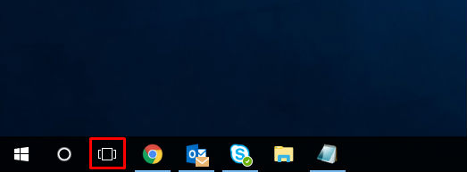
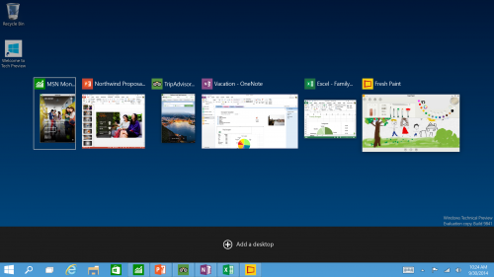
2.3.3 – Visão de Tarefas
O Windows 10 possibilita que o usuário acesse a Visão de Tarefas, ferramenta que permite uma pré-visualização de todas as janelas abertas e áreas de trabalho virtuais.
Áreas de trabalho virtual: o usuário poderá criar múltiplas áreas de trabalho para melhor organizar as atividades e rotinas.
Profº Lucas Mansueto

Slide 62
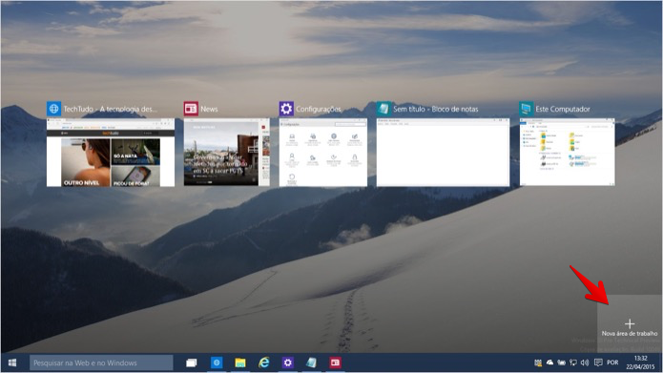
Para acessar as áreas de trabalho virtuais basta clicar no botão Visualizar Tarefas na Barra de Tarefas ou deslizar do lado esquerdo da tela exibe todas as janelas abertas e permite que os usuários alternem entre elas ou alternem entre vários espaços de trabalho. Também é possível acessar por meio do atalho de teclado Winkey + Tab
Profº Lucas Mansueto

Slide 63
13. (FGV – MPE/AL – Analista do Ministério Publico): O sistema operacional Windows 10 oferece uma barra de tarefas localizada, por padrão, na parte inferior da tela.
O botão da barra de tarefas indicado pela seta é utilizado para:
a) organizar as janelas abertas em uma única pilha em leque.
b) minimizar/restaurar todas as janelas.
c) abrir todos os sites da barra de favoritos com um clique.
d) alternar do modo PC para tablete.
e) criar e gerenciar áreas de trabalho virtuais.
Profº Lucas Mansueto

Slide 64
14. (QUADRIX – CRF/MT – Agente Administrativo): Com relação ao sistema operacional Windows 10, assinale a alternativa que exibe uma opção equivalente ao uso do botão Visão de Tarefas.
a) Alt + Tab
b) Shift + Ctrl
c) Win + Alt
d) Win + Tab
e) AltGr + Ctrl
Profº Lucas Mansueto

Slide 65
2.3.4. Área de Notificação
A Área de Notificação esta localizada na extremidade direita da barra de tarefas.
Contém alguns ícones que utiliza-se com frequência: bateria, Wi-Fi, volume, Relógio e Calendário e central de ações. Essa última fornece o status e as notificações sobre itens como e-mails recebidos, atualizações e conectividade de rede.
Conforme vimos, nos temos um conjunto de ícones na Área de Notificação. É possível escolher qual deles será exibido. Há inúmeros ícones não exibidos abaixo, como ícone de Mídia Removível, Windows Defender, Nível de Energia, entre outros.
Profº Lucas Mansueto

Slide 67
15. (FUNCAB – PC/RO – Agente de Polícia): Qual a opção da barra de tarefas que exibe a hora e que, além de conter atalhos que forneçam acesso rápido a programas, como controle de volume e opções de energia, exibe atalhos temporários que fornecem informações sobre o status de determinadas atividades, como o envio de um documento para a impressora?
a) Painel de Controle.
b) Área de Notificação.
c) Iniciar.
d) Barra Inicialização rápida.
e) Gerenciador de Tarefas.
Profº Lucas Mansueto

Slide 68
16. (UFES – UFES – Engenheiro de Produção): Observe a figura a seguir:
A figura acima reproduz, de forma ampliada, um conjunto de controles que compõe a Barra de Tarefas do Windows 10, aqui numerados de 1 a 5. Esses controles representam, respectivamente:
a) 1 - mostrar ícones ocultos, 2 - nível de energia, 3 - conexão de rede, 4 - volume, 5 - idioma do teclado.
b) 1 - mostrar ícones ocultos, 2 - nível de energia, 3 - configurações de tela, 4 - volume, 5 - idioma do editor de texto.
c) 1 - mostrar ícones ocultos, 2 - nível de energia, 3 - configurações de tela, 4 - conexão de rede, 5 - idioma do teclado.
d) 1 - listar aplicativos abertos, 2 - brilho do monitor, 3 - conexão de rede, 4 - volume, 5 - idioma do editor de texto.
e) 1 - listar aplicativos abertos, 2 - brilho do monitor, 3 - configurações de tela, 4 - conexão de rede, 5 - idioma do teclado.
Profº Lucas Mansueto

Slide 69
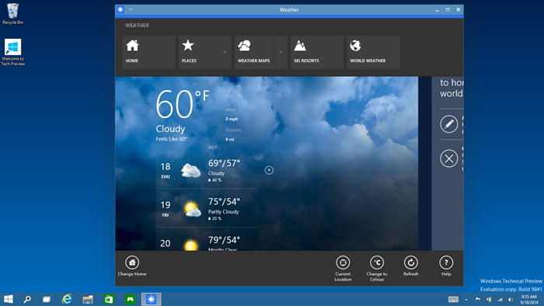
3. JANELAS
Profº Lucas Mansueto

Slide 70
3.1 – BARRA DE TITULO
BOTOES DE DIMENSIONAMENTO | DESCRIÇÃO
MINIMIZAR | Diminui o tamanho da janela de modo que ela passe a ser representada apenas como um botão na barra de tarefas.
RESTAURAR TAMANHO | Exibe a janela com tamanho original, esse botão só aparece quando a janela está maximizada.
MAXIMIZAR | Aumenta o tamanho da janela de modo que ela preencha toda a área de trabalho. Esse botão só aparece quando a janela está restaurada.
FECHAR | Fecha a janela (ALT + F4).
Profº Lucas Mansueto

Slide 71
3.2. Composição da Janela
Faixa de Opções – Ribbon (Abas);
Barra de endereços (ex: C:/Usuários/Lucas Mansueto);
OBS: Caso o seja inserido um endereço de um site (URL) no Explorador de Arquivos do Windows 10, o Windows logo redirecionará para o navegador padrão que, no geral, acaba sendo o Microsoft Edge.
Caixa de pesquisa;
Painel de Navegação (Acesso Rapido, OneDrive e Este Computador) - Se conectado a uma rede, aparecerá Rede e Grupos Domésticos;
Painel de Navegação (Permite visualizar o conteúdo de um arquivo sem a necessidade de abri-lo);
Recursos SNAP (Organização de Janelas).
Profº Lucas Mansueto

Slide 72
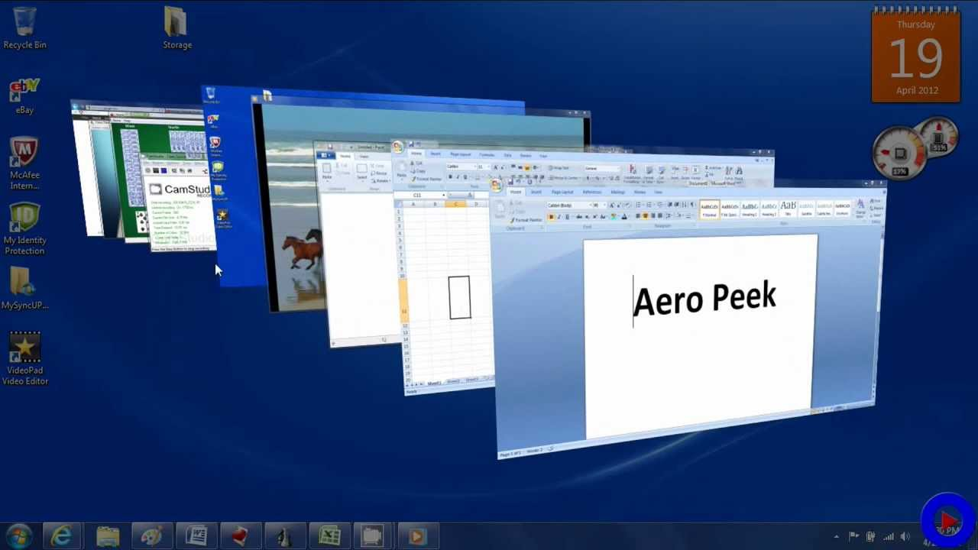
3.8 – ALTERNÂNCIA ENTRE JANELAS
O Windows desde as primeiras versões permite alternar entre janelas de programas abertos através da combinação de teclas ALT + TAB. Nesse caso, aparece uma caixa de diálogo com os ícones das janelas ou programas que estão abertos – como na imagem acima.
Já a combinação de teclas ALT + ESC, em qualquer versão, alterna diretamente as janelas, porém sem exibir nenhuma caixa de diálogo.
Profº Lucas Mansueto

Slide 73
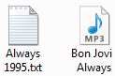
4. GERENCIAMENTO DE ARQUIVOS E PASTAS
4.1. Arquivo: Um arquivo é um item que contém informações. Por exemplo: texto, imagens ou músicas. Os arquivos são representados por ícones.
Exemplo:
Profº Lucas Mansueto

Slide 74

4.2. PASTAS E DIRETÓRIOS
Pastas: As pastas são espaços lógicos criados para facilitar o armazenamento e a organização de arquivos e de outras pastas em um ambiente computacional.
Subpastas.
C:\Usuários\Lucas Mansueto
E:\Estudo\
Profº Lucas Mansueto

Slide 75
UNIDADE DE DISCO | MÍDIA PADRÃO
A | DISQUETE
B | DISQUETE
C | DISCO RÍGIDO (HD)
D | CD/DVD/OUTRO HD/PENDRIVE – Não há um padrão.

Slide 76
• 4.3. COMPARTILHANDO ARQUIVOS E PASTAS (Pastas Públicas e Compartilhamento Avançado);
• 4.4. LIMITE PARA NOMES DE ARQUIVOS - 260 bytes caracteres - Tamanho do caminho;
• 4.5. CARACTERES INVÁLIDOS (Aspas; Dois-pontos; Asterisco; Menor que; Pipe; Maior que; Barra; Barra Invertida; Interrogação);
• 4.6. MANIPULAÇÃO DE ARQUIVOS POR COMANDOS:
Profº Lucas Mansueto

Slide 77
4.7 – WINDOWS POWERSHELL
Semelhante ao Prompt de Comando, o Windows Powershell possui uma interface de linha de comandos que permite que usuários familiarizados com outros sistemas executem comandos.
Ele admite sintaxes básicas do MS-DOS, Unix, Linux e Mac OS.
A tela a seguir exibe um comando dir do MS-DOS e um comando equivalente do Linux, que é o ls.
Profº Lucas Mansueto

Slide 79
4.8. EXPLORADOR DE ARQUIVOS
Em versões anteriores (XP e 7), chamava-se Windows Explorer. A partir da versão 8, o gerenciador de arquivos e pastas do Windows passou a se chamar Explorador de arquivos.
Profº Lucas Mansueto

Slide 80
Profº Lucas Mansueto

Slide 81
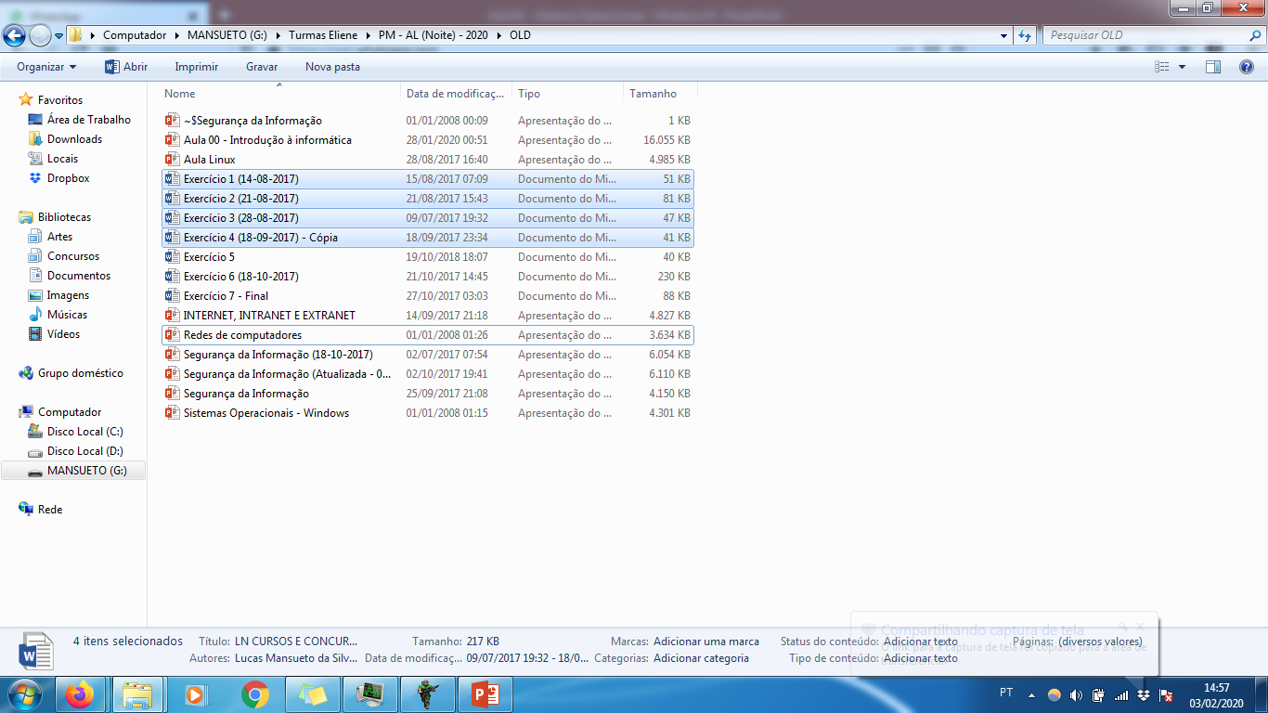
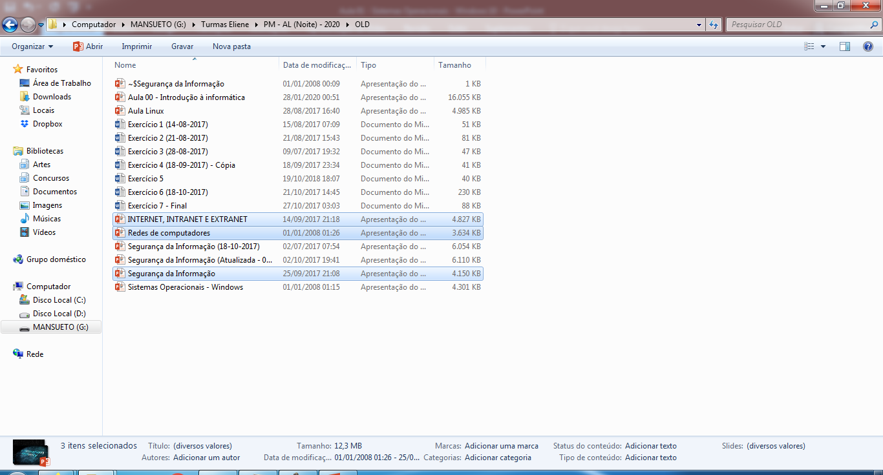
4.8.1. SELEÇÃO DE ARQUIVOS
O Windows permite trabalhar com a seleção de múltiplos arquivos através do uso das teclas SHIFT (seleção sequencial) e CTRL (seleção alternada).
https://www.dropbox.com/s/61en8qwnqlfhcu5/Captura%20de%20tela%202020-02-03%2014.56.39.png?dl=0
Profº Lucas Mansueto

Slide 82
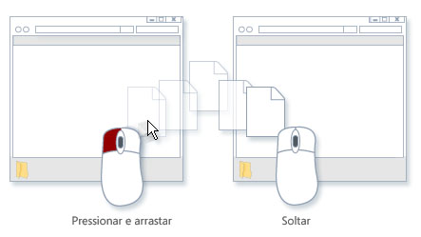
4.8.2. OPERAÇÃO COM ARQUIVOS E PASTAS
ARRASTO
MESMA UNIDADE | MOVE
UNIDADES DIFERENTES | COPIA
ARRASTO + TECLADO
ARRASTO + CTRL | COPIA
ARRASTO + ALT | ATALHO
ARRASTO + SHIFT | MOVE
Profº Lucas Mansueto

Slide 83
4.8.3. CÓPIA DE ARQUIVOS PARA DISPOSITIVOS
Por meio de um clique inverso (botão direito) sobre o arquivo e clicando no comando Enviar Para, o usuário poderá fazer movimentações do arquivo selecionado.
Além disso, é possível também criar pastas compactadas, visando reduzir o tamanho de arquivos ou pastas selecionadas para transporte. O formato de arquivo compactado nativo (originário) do Windows é o ZIP (extensão .zip).
Profº Lucas Mansueto

Slide 84
17. (PROMUN – FUNCABES – Escriturário): Luís possui algumas fotos em seu computador que deseja enviar via e-mail para um colega. Para gerar um único arquivo que contenha todas as fotos, e reduzir o tamanho total dos arquivos que estão sendo enviados, o procedimento que deve realizar no Windows 10 é:
a) Selecionar os arquivos no Explorador de Arquivos, clicar com o botão direito do mouse nos arquivos selecionados e escolher a opção “Enviar Para” -> "Pasta compactada”.
b) Selecionar os arquivos no Microsoft Edge, clicar com o botão direito do mouse nos arquivos selecionados e escolher a opção “Reduzir”.
c) Selecionar os arquivos no Painel de Controle, clicar com o botão direito nos arquivos selecionados e arrastá-los para o Microsoft Outlook.
d) Selecionar os arquivos no Explorador de Arquivos, clicar com o botão direito do mouse nos arquivos escolhidos e selecionar a opção “Enviar por e-mail com compactação".
Profº Lucas Mansueto

Slide 85
4.8.4. CRIAR, EXCLUIR, LOCALIZAR E RENOMEAR ARQUIVOS
CRIAR: Clicar com botão direito em um local vazio e, em seguida, clicar em Novo e escolher o item desejado.
Renomear: Clicar no arquivo duas vezes não consecutivas OU pressionar F2.
Excluir: Clicar com o botão direito no arquivo e, em seguida, clicar em Excluir; Pressionar a tecla Delete com o arquivo ou pasta selecionado; Arrastar o arquivo para a lixeira.
Lembre-se que se você usar SHIFT + DELETE ele será removido de forma permanente, nem na lixeira ele passa.
Profº Lucas Mansueto

Slide 86
4.8.5. Localização de Arquivos e Pastas
Para localizarmos arquivos ou pastas, devemos clicar no botão Iniciar e digitar o nome do item a ser pesquisado na caixa de pesquisa.
É possível também abrir a caixa de pesquisa por meio da tecla F3 (CTRL + E ou CTRL + F) no Explorador de Arquivos.
Podem ser utilizados curingas (símbolos que podem significar quaisquer caracteres em uma palavra) durante a localização de arquivos ou pastas. Os principais exemplos são o asterisco e a interrogação:
Asterisco (*) – representa um grupo de caracteres (como se utilizássemos a palavra todos);
Exemplo: gostaria de procurar todos os arquivos com extensão .doc.
Pesquisa: *.doc
Interrogação (?) – representa um único caractere qualquer.
Exemplo: gostaria de procurar arquivos que começam com A e possuem até cinco letras.
Pesquisa: A????.*
Profº Lucas Mansueto

Slide 87

5. Tipos de arquivos e extensões
As extensões de arquivos são sufixos que designam seu formato e, principalmente, a função que desempenham no computador.
Na plataforma Windows, todo tipo de arquivo tem sua extensão, que o difere dos demais dentre milhões existentes em cada máquina.
Profº Lucas Mansueto

Slide 88
Cada extensão de arquivo tem funcionamento e características próprias, então é necessário um programa (software) específico para trabalhar com ela.
Há extensões para diversos propósitos. Então vamos separá-las por categorias, organizando melhor as coisas.
Profº Lucas Mansueto

Slide 89
Extensões mais usadas:
Adobe Reader: | *.pdf
Aplicativos Office: | *.doc, *.docx, *.mdb, *.pps, *.ppt, *.pptx, *.xls, *.xlsx
Áudio e Vídeo: | *.avi, *.mov, *.mp3, *.mp4, *.mpeg, *.wma, *.wmv, *.vob
Backup: | *.bak, *.bkf
Comprimidos / Zipados: | *.rar, *.zip
E-mail: | *.eml, *.msg, *.pst
Executáveis: | *.bat, *.cmd, *.com, *.exe, *.msi
Fontes: | *.ttf, *.otf
Imagem: | *.bmp, *.jpg, *.jpeg, *.png, *.tif
Páginas Web: | *.asp, *.htm, *.html, *.mht, *.php
Wordpad e Bloco de notas: | *.rtf, *.txt
Mais informações: https://www.tecmundo.com.br/1444-as-principais-extensoes-de-arquivos-.htm
Profº Lucas Mansueto

Slide 90
6. Introdução à Impressão
Por vezes, as bancas cobram informações sobre impressoras e impressão de documentos.
Profº Lucas Mansueto

Slide 91
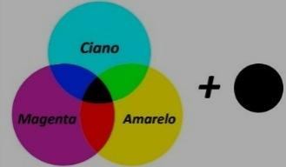
6.1. Impressora jato de tinta
Nestes tipos de impressoras, a impressão é feita por meio de centenas de gotas muito pequenas de tintas, as quais são liberadas a partir de uma minúscula abertura existente nos cartuchos de tintas.
Profº Lucas Mansueto

Slide 92
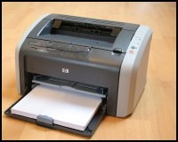
6.2. Impressora a laser
Elas utilizam um toner no lugar do cartucho de tinta, o qual contém um pó extremamente fino que, quando aquecido, gruda no papel e permite que a imagem, ou texto, seja “fixado” na folha.
Profº Lucas Mansueto

Slide 93
6.3. Impressoras locais X impressoras de rede:
Uma impressora que se conecta diretamente a um computador é chamada de impressora local. Enquanto a que se conecta diretamente a uma rede como um dispositivo autônomo é chamada, naturalmente, de impressora de rede.
Profº Lucas Mansueto

Slide 94
6.4. Quanto à forma de conexão:
Impressoras com fio: Estes dispositivos se conectam por meio de um cabo e uma porta no computador. A maioria das impressoras domésticas possui um conector USB, embora alguns modelos antigos se conectem a portas paralelas ou seriais.
Impressoras sem fio: Uma impressora sem fio se conecta a um computador usando ondas de rádio através da tecnologia Bluetooth ou Wi-Fi.
Profº Lucas Mansueto

Slide 95
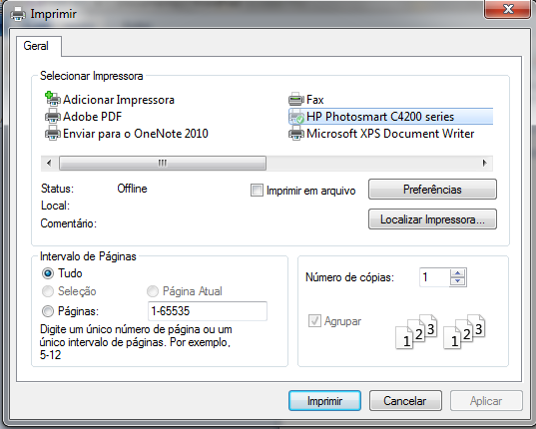
6.5. Imprimindo No Windows
O Windows conta com diversos métodos de impressão. O método escolhido depende do que se deseja imprimir.
Profº Lucas Mansueto

Slide 96
7. Área de transferência
A Área de Transferência (popularmente conhecida como copiar e colar) é uma área de armazenamento temporário de informações que copiamos ou movemos de um lugar e planeja usar em algum outro lugar. Seja um arquivo de música, de vídeo, seja uma imagem.
Esse arquivo será armazenado, temporariamente, na área de transferência até que se use o comando Colar para inseri-lo em algum outro lugar.
Profº Lucas Mansueto

Slide 97
8. Gerenciador de Tarefas
O Gerenciador de Tarefas nos mostra os programas, os processos e os serviços que estão sendo executados, naquele momento, no computador.
É possível usá-lo para monitorar o desempenho do computador ou para fechar um programa que não está respondendo. Além disso, é possível exibir o status da rede e ver como ela está funcionando.
Se houver mais de um usuário conectado ao computador, é possível ver quem eles são e no que estão trabalhando.
Profº Lucas Mansueto

Slide 98
Guias:
Aplicativos: Mostra os programas que estão em execução. Nessa guia podemos encerrar os programas que eventualmente estiverem travados.
Processos: Apresenta os processos (parte dos programas) que estão em execução e a quantidade de recursos (memória e processador) que estão utilizando.
Serviços: Guia nova no Windows 7. Mostra todos os serviços do Windows e o status de execução (executando ou interrompido).
Desempenho: Traz uma visão geral sobre a utilização de memória e processador em tempo real. No Windows 7, tem um atalho para o “Monitor de Recursos” que apresenta informações mais detalhadas.
Rede: Mostra em forma gráfica a utilização da rede e a velocidade da placa de rede.
Usuários: Guia nova no Windows 7. Mostra os usuários que estão logados no computador.
Profº Lucas Mansueto

Slide 99
Iniciando gerenciador de tarefas: O Gerenciador de Tarefas pode ser iniciado de diversas formas:
a) Clicar no Menu Iniciar, na caixa “Pesquisar” digitar taskmgr.exe e clicar Enter
b) Pressionando simultaneamente as teclas CRTL + SHIFT + ESC
c) Clicando com botão da direita do mouse em uma área vazia da Barra de Tarefas e escolher “Iniciar Gerenciador de Tarefas”.
d) Pressionando CTRL+ALT+DEL e escolher a opção “Iniciar Gerenciador de Tarefas”
Profº Lucas Mansueto

Slide 100


17. LIXEIRA
A Lixeira é um local de armazenamento temporário para arquivos excluídos. A partir do momento que excluímos um arquivo ou pasta, no geral, ele não é excluído imediatamente.
A lixeira do Windows, por padrão, pode ocupar até 10% da capacidade da unidade. Mas é possível modificar esse tamanho.
OBS: HD interno/externo e discos SSD possuem o recurso da Lixeira, Pendrives não.
Profº Lucas Mansueto

Slide 102
! !
Atenção: Nem tudo que é excluído vai para a lixeira.
Caso desejar apagar um arquivo no Windows burlando a lixeira, o usuário deverá combinar as teclas SHIFT + Delete. O arquivo será apagado permanentemente.
Profº Lucas Mansueto

Slide 103
18. (CESPE – 2018 – STM–Nível Superior): No ambiente Windows 7, um arquivo, ao ser deletado, é enviado para a Lixeira, de onde poderá ser recuperado por meio da opção Restaurar.
19. (IBFC - 2019 - Prefeitura de Cuiabá - MT - Oficial Administrativo): Ao manipular um arquivo, o mesmo foi indevidamente deletado. Ou seja, foi parar na Lixeira do Windows. Sobre as ações tecnicamente verdadeiras, assinale a alternativa correta
a) somente existe a possibilidade de recuperar o arquivo por meio do último backup.
b) uma vez na Lixeira do Windows a recuperação é impossível
c) se clicar sobre o arquivo, com o botão direito do mouse, existe a opção de "restaurar"
d) a restauração somente poderá ser executada por meio do aplicativo Restore
Profº Lucas Mansueto

Slide 104
20. (FGV – Prefeitura de Salvador/BA –Tecnico de Nivel - Medio I): No Microsoft Windows 10, quando o usuário recupera um arquivo apagado que ainda estava na lixeira, o arquivo recuperado é armazenado:
a) na Área de Trabalho do usuário.
b) na pasta Arquivos Recuperados.
c) na pasta Documentos.
d) na pasta onde ele estava antes de ser apagado.
e) na raiz do disco do usuário.
21. (IBFC – 2018 – PM – SE – Soldado PM): Leia a frase abaixo referente a lixeira do Sistema Operacional Windows (XP/7/8): “Com a tecla ______ pode-se mover um arquivo para a lixeira e depois podendo ser restaurado. No entanto, com as teclas ______ exclui-se diretamente o arquivo sem enviar para a lixeira”.
Assinale a alternativa que completa correta e respectivamente as lacunas:
a) Delete / Shift+Delete b) Esc / Shift+Esc
c) Delete / Ctrl+Delete d) Alt / Ctrl+Alt
Profº Lucas Mansueto

Slide 105
18. Painel de controle (visão geral)
O próprio nome já diz: “O Painel que controla”. Ou seja, local onde se permite fazer alterações nas configurações e o modo de operação do Windows.
Existem duas formas de visualizar os ícones: Por categoria ou por Ícones, e estes podem ser grandes ou pequenos.
Profº Lucas Mansueto

Slide 106
Profº Lucas Mansueto

Slide 107
A quantidade de ícones varia de computador para computador, pois depende dos programas instalados. Em termos gerais há entre 40 e 50 ícones e estes são distribuídos em 8 categorias:
Sistema e Segurança,
Rede e Internet,
Hardware e Sons,
Programas,
Contas de Usuário,
Aparência e Personalização,
Facilidade de Acesso e
Relógio Idioma e Região.
Profº Lucas Mansueto

Slide 108
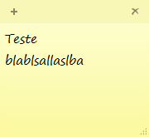
19. Acessórios
Trata-se de programas que já vem instalados no computador. Quando um programa faz parte e vem instalado no Windows, dizemos que ele é um programa Acessório.
Por exemplo, as notas adesivas:
Notas adesivas: Esse recurso permite que se criem lembretes. Esses lembretes ficam “grudados” na área de trabalho.
Profº Lucas Mansueto

Slide 109
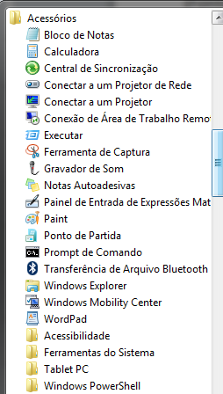
Por outro lado, o processador de textos, Word, do pacote Office, por exemplo, não é um programa Acessório. Isso porque, ele faz parte de uma suíte de Aplicativos que adquirimos à parte, e então instalamos no computador.
Profº Lucas Mansueto

Slide 110
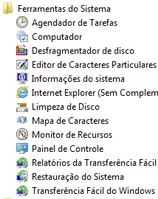
20. Ferramentas de sistema:
Menu iniciar →
Acessórios
Profº Lucas Mansueto

Slide 111
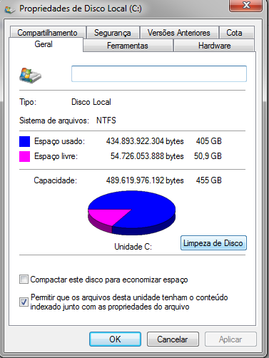
21. Ferramentas de sistema:
Limpeza de disco: A ferramenta de Limpeza de disco ajuda a liberar espaço do disco rígido. O usuário poderá optar por excluir alguns ou todos os arquivos.
Profº Lucas Mansueto

Slide 112

Desfragmentador: Desfragmentação de disco é o processo de consolidação de dados fragmentados em um volume (como um disco rígido ou um dispositivo de armazenamento) para que ele funcione de forma mais eficiente.
Acessando:
Propriedades do disco →
Aba Ferramentas →
Desfragmentar Agora.
Profº Lucas Mansueto

Slide 113
AGENDADOR DE TAREFAS
O Agendador de Tarefas é uma ferramenta administrativa que fornece a capacidade de agendar a inicialização de programas ou scripts em horários predefinidos ou apos intervalos de tempo especificados.
Profº Lucas Mansueto

Slide 114
Restauração do Sistema: A Restauração do Sistema o ajuda a restaurar arquivos do sistema do computador para um ponto anterior no tempo. É uma forma de desfazer alterações do sistema no computador sem afetar os arquivos pessoais, como e-mail, documentos ou fotos.
OBS: A Restauração do Sistema não é destinada a fazer backup de arquivos pessoais.
Profº Lucas Mansueto

Slide 115
WINDOWS DEFENDER
Windows Defender é um software que remove malwares, trojans, spywares, adwares instalados no computador – recentemente também passou a funcionar como antivirus.
Também monitora o computador para evitar que estes softwares perigosos modifiquem configurações tanto do navegador quanto do sistema operacional.
Quando se inicia o Windows 10 pela primeira vez, o Windows Defender está ativado e trabalhando para proteger seu computador procurando por software mal-intencionado.
Ele será desativado automaticamente se você instalar outro aplicativo de antivírus.
O Windows Defender vem incluído nativamente no sistema operacional e faz o papel de antivírus e firewall pessoal.

Slide 117

22. BACKUP (BECAPE)
O Backup ajuda a proteger os dados de perdas acidentais se ocorrerem falhas de hardware ou de mídia de armazenamento no sistema.
Podemos usar o utilitário Backup para criar uma cópia dos dados que estão no disco rígido e arquivá-los em outro dispositivo de armazenamento.
Profº Lucas Mansueto

Slide 118
TIPOS DE BACKUP
O backup completo (normal): é simplesmente fazer a cópia de todos os arquivos para o diretório de destino (ou para os dispositivos de backup correspondentes), independente de versões anteriores ou de alterações nos arquivos desde o último backup.
Este tipo de backup é o tradicional e a primeira ideia que vêm à mente das pessoas quando pensam em backup: guardar TODAS as informações.
Profº Lucas Mansueto

Slide 119
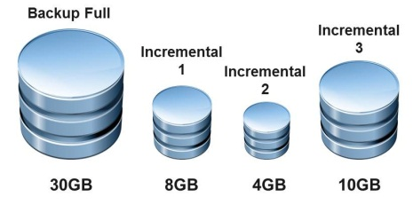
Backup incremental
No backup incremental, são salvos apenas os dados que foram alterados após a última cópia de segurança realizada. Este procedimento é mais rápido de ser processado, contudo leva mais tempo para ser restaurado.
Profº Lucas Mansueto

Slide 120
Backup diferencial
Este procedimento de backup grava os dados alterados desde o último backup completo, dessa forma no próximo backup diferencial somente serão salvos os dados modificados desde o último backup completo.
Profº Lucas Mansueto

Slide 121
Conceitos Avançados
Formatação de Disco: o processo de formatação prepara o disco para ser utilizado;
Particionamento de Disco: O particionamento divide o disco em partes distintas em que o tamanho e o sistema de arquivos pode ser definido pelo usuário;
Sistema de Arquivos (FAT16, FAT32 e NTFS): uma estrutura para armazenamento dos dados no disco.
Área de Acesso Remoto;
Modo de Segurança.

